Slide 1
Szemelvények András Tibor (1921 – 2000) festőművész életéből
Notes:
Miről fogok beszélni?

Slide 2
András Mózes
mozgópostás
Sepsiszentgyörgy 1893 – Bp. 1971
házasságkötés 1917
Notes:
Első Világháborús részvétel, 1919 kommün alatti történések

Slide 3
Tallián Margit
Máramarossziget 1896 – 1954
Nagymamája Lieb Ágota, rokona Munkácsi Mihály (Lieb Mihály) családjának

Slide 4
Édesanyja műkedvelő festő, lemásolja Benczúr Gyula : II. Rákóczi Ferenc elfogatása Nagysáros várában c. képét

Slide 5
Édesanyjával

Slide 6
Fiatalkori rajz
Lovat megfékező fiú

Slide 7
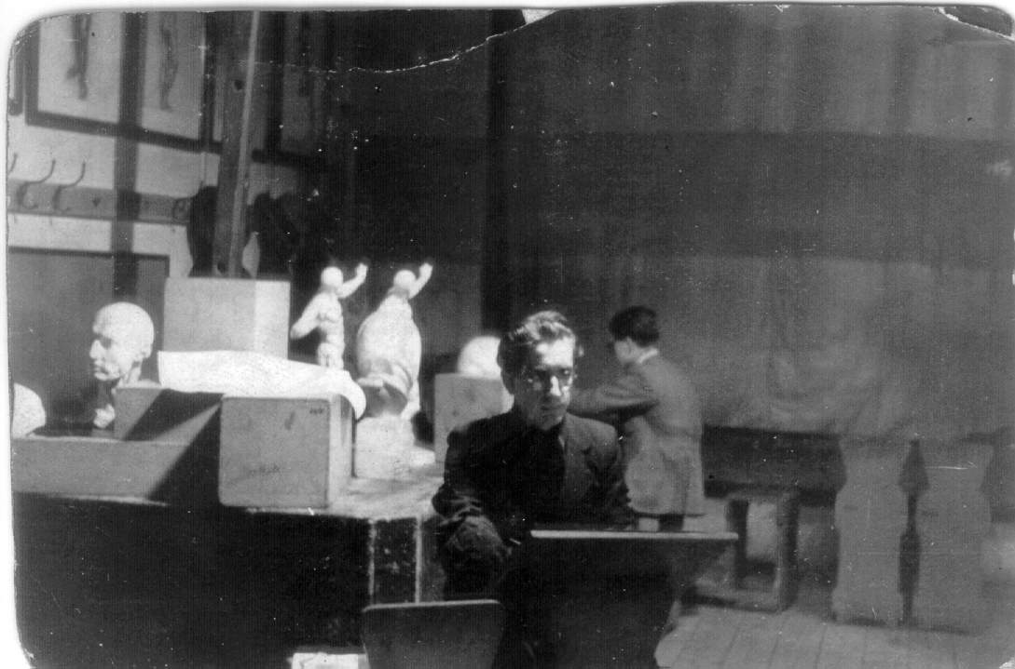
Főiskolán 1941

Slide 8
Haditudósító laktanya
Notes:
Az I. honvéd felderítő zászlóaljból áthelyezik haditudosítónak
1942. október 5-én bevonultam tehát. Beosztásom az I. honv. Felderítő zlj. – egyesített távbeszélő századhoz történt. Télire az ujonc kiképzés végére megkaptam a karpaszomány viselésére az engedélyt. Innen Ungvárra kerültem tiszti iskolára. Alig három hónap elteltével innen visszaküldtek a törzsalakulathoz mivel nem feleltem meg a követelményelnek. Ez életrajzon belül nem célom színesíteni a történteket. A hatásos tendenciákat kerülöm. Mégis röviden megemlítem ennek tényét, lefolyását. Mint legjobb morzistát egy órán az iskolaparancsnok őrnagy rajzoláson ért tetten. Büntetésből 2 km selejt kábelt kellett kiépítenem az orosz gimnáziumtól a temetőig -28 fokos hidegben. Mindezt ellenőrzött legrövidebb idő alatt kellett elvégeznem. Fagyos kezeimen a lyukas marhabőr kesztyűbe állandóan beleakadt a drótszigetelésből kiálló 7 db ólomszálacska – le kellett vennem. A munka elvégzése a hidegben a csupasz ujjakon futó drótszálak súlyos ólommérgezést eredményeztek. Embertelen kínokat álltam. A katona orvosnak nem lévén fagyasztó, érzéstelenítő szere ezek hiányában operálta le a körmeimet. Várni ezzel nem lehetett, mert a kezeim elvesztésével járhatott volna a késedelem. Emiatt Reuter Pál örgy-nak tett bejelentéseim miatt küldtek vissza az alakulatomhoz. A felderítő z.aljtól 1943 nyarán áthelyeztek a Honv. Haditudósító Osztályhoz. Beosztásom a haditudósító festők közé történt. Innen vezényeltek ki a keleti frontra. Simonka György szkv. –őt kellett leváltanom. Télire érkeztem Krzemienietz-be. Innen mivel időközben kidobtak a haditudósító festők sorából, áthelyeztek a III. szd-hoz irnoknak. Ennek parancsnoka Bárdossy Pál volt. Az orvos elmondta neki, elveszti a kezeit ha nem operálja meg. Megivott egy üveg tömény szeszt, társai lefogták, úgy szedték le a körmeit.

Slide 9
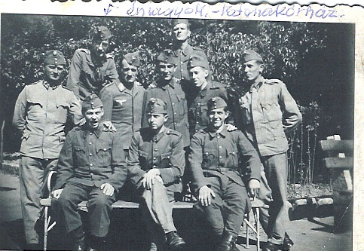
Bajtársakkal

Slide 10
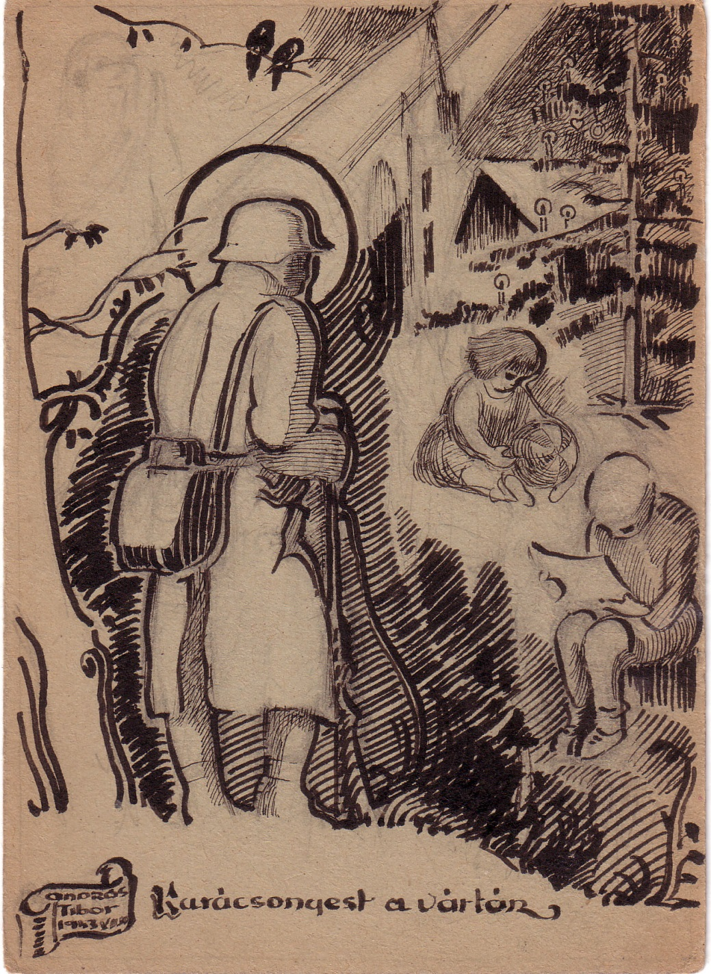
Karácsonyi levelezőlap 1943

Slide 11
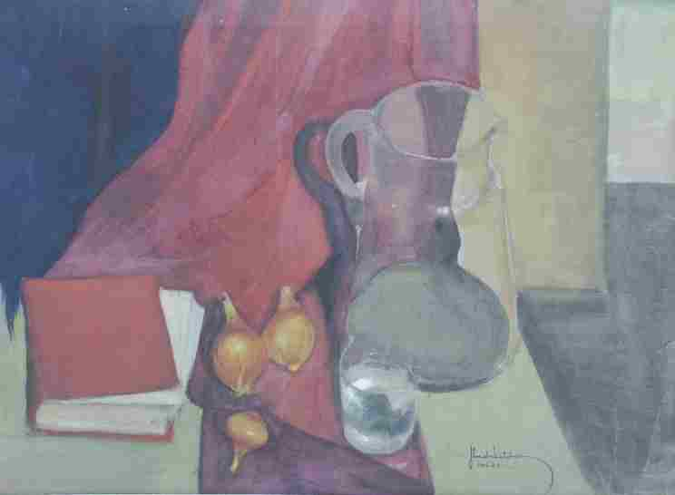
Ennyit talált a konyhában 1945

Slide 12
A kőszegi művésztelepen 1946-47

Slide 13
Ötvenes évek
Notes:
Vele együtt távolítják el:

Slide 14
A debreceni olajütő 1950
Notes:
Komjáthy István megjegyzése: Te hülye Tibor, te tudsz festeni!

Slide 15
Debreceni olajütő - másnap

Slide 16
Hunyadi kép előtanulmány 1951

Slide 17
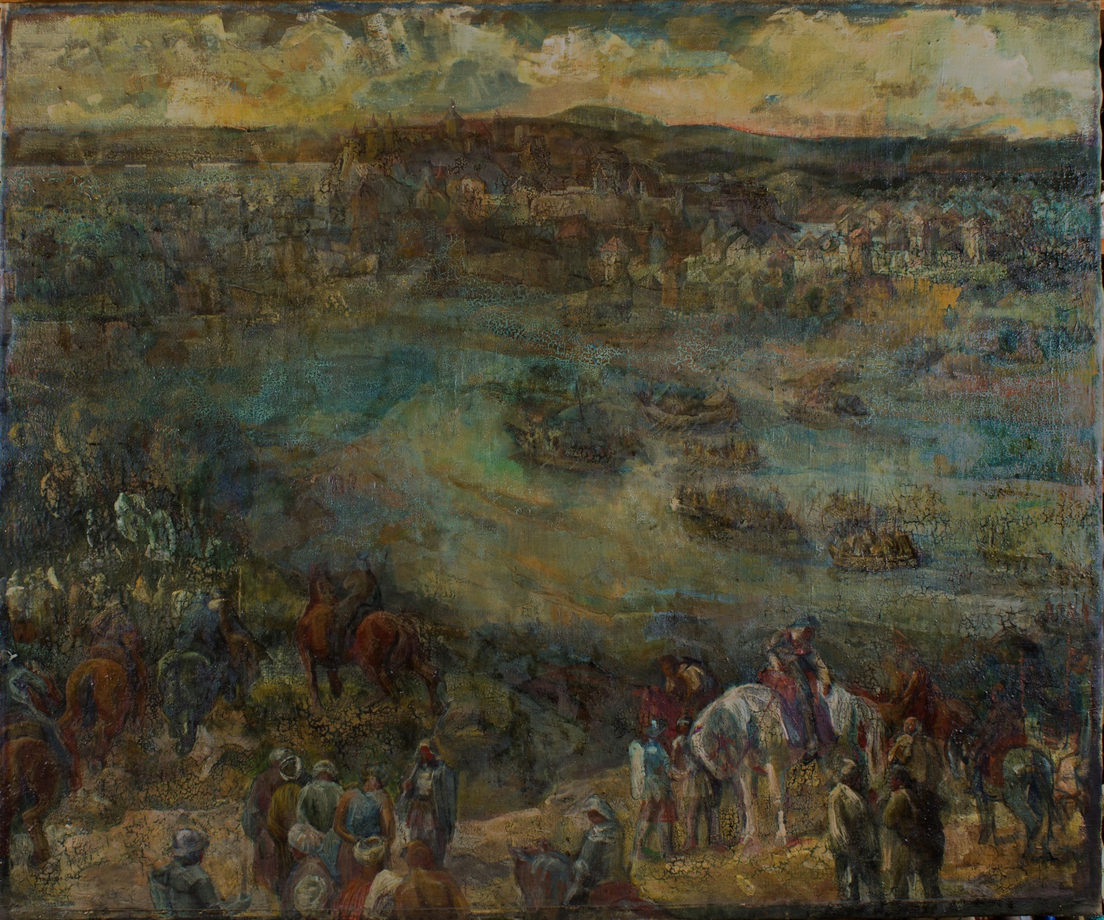
Hunyadi dereglyéseinek harca Nándorfehérvár alatt 1953
Notes:
László Gyula kéri kölcsön a N.M. részére 1956. november 5-ig.

Slide 18
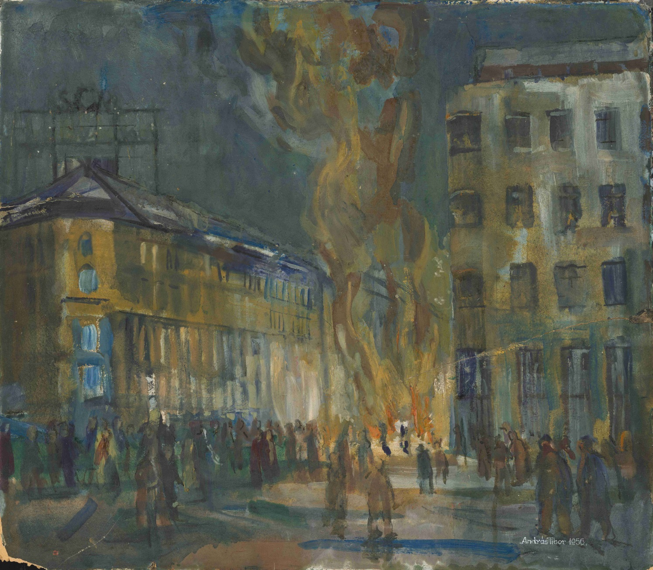
A Szabadnép székház előtt - akvarell
Notes:
festette András Tibor 1956 /a Nemzeti Színház oldal kapuja alatt/ nem volt más anyagom – felkaptam ezt a vacak alapot – erre festettem a „Nemzeti Színház” – hátsó-oldal ajtajában – sötétedés – villanások közepette. 1956 október vége napjaiban. -

Slide 19
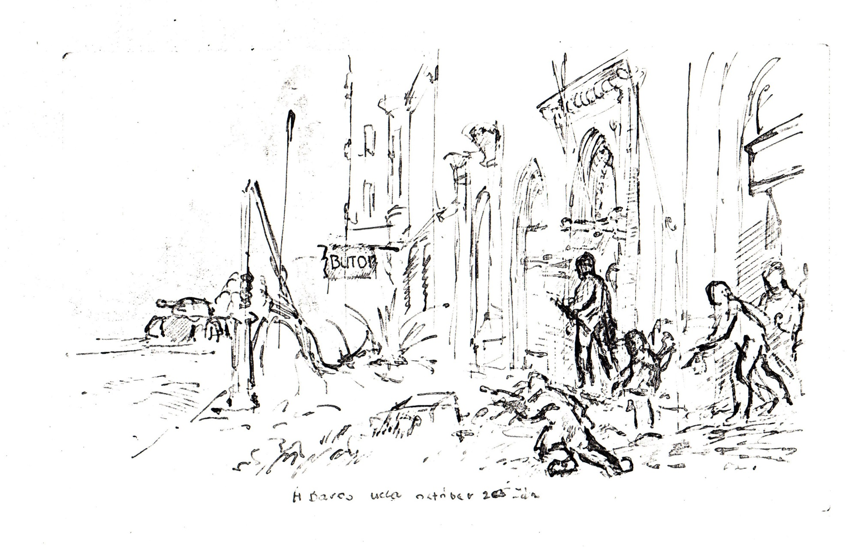
Október 26-án

Slide 20
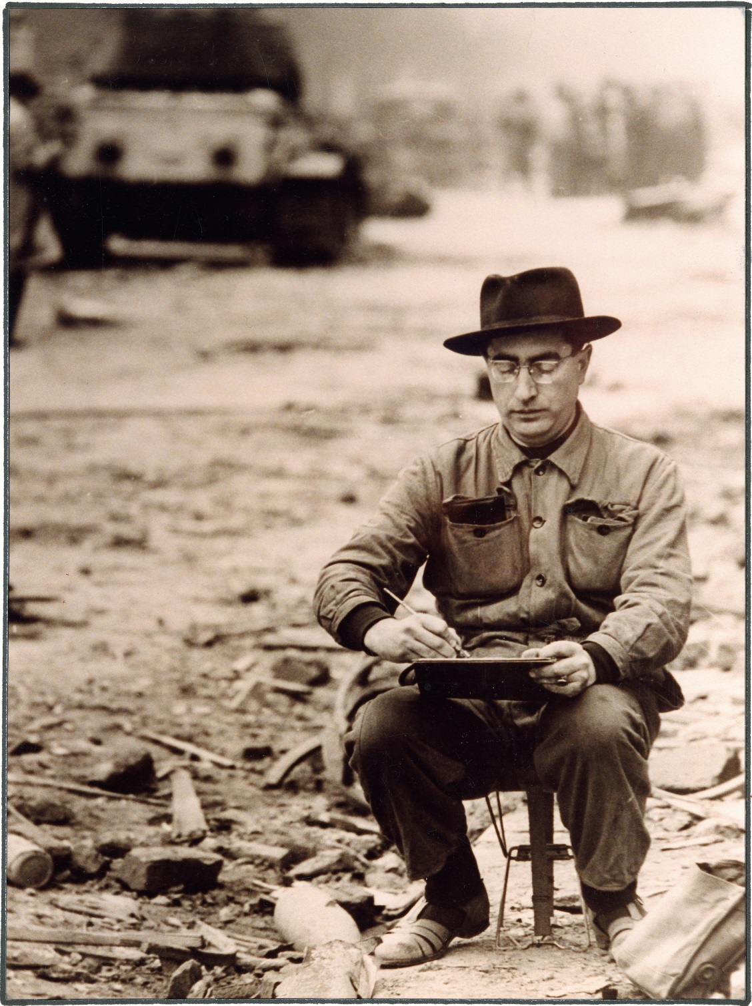
Anders Engman fényképe
1956 október 29 vagy 30

Slide 21
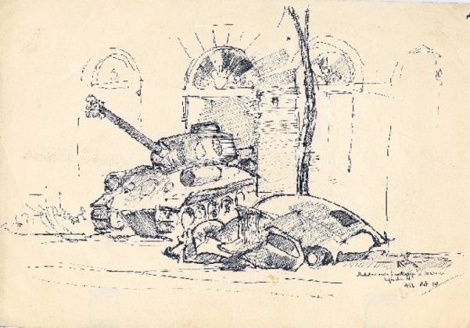
Maléter tankja a laktanya kapujában 1956. október 29.

Slide 22
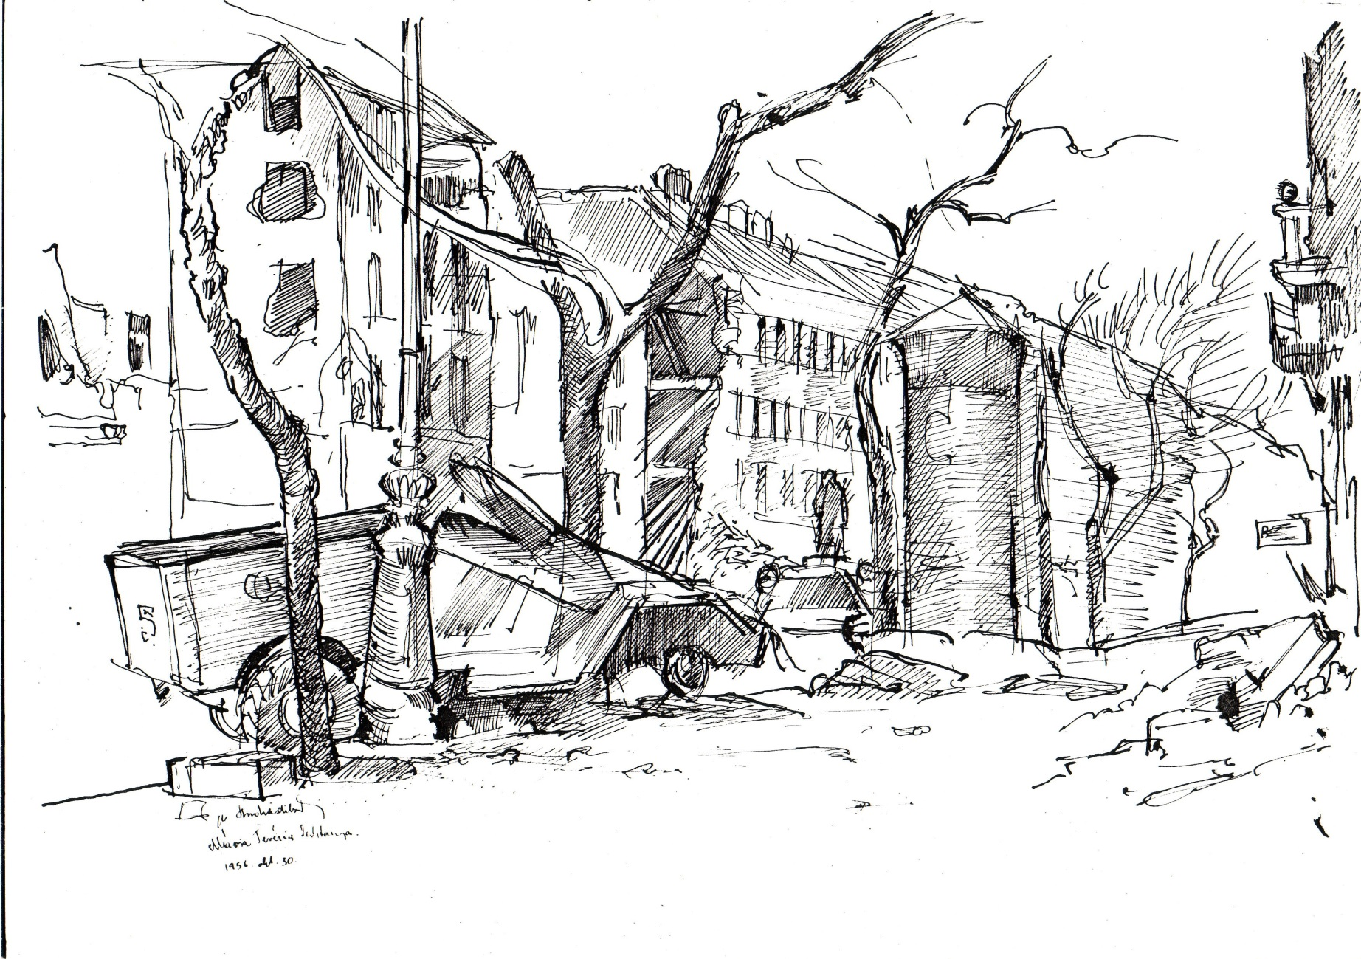
Október 30-án

Slide 23
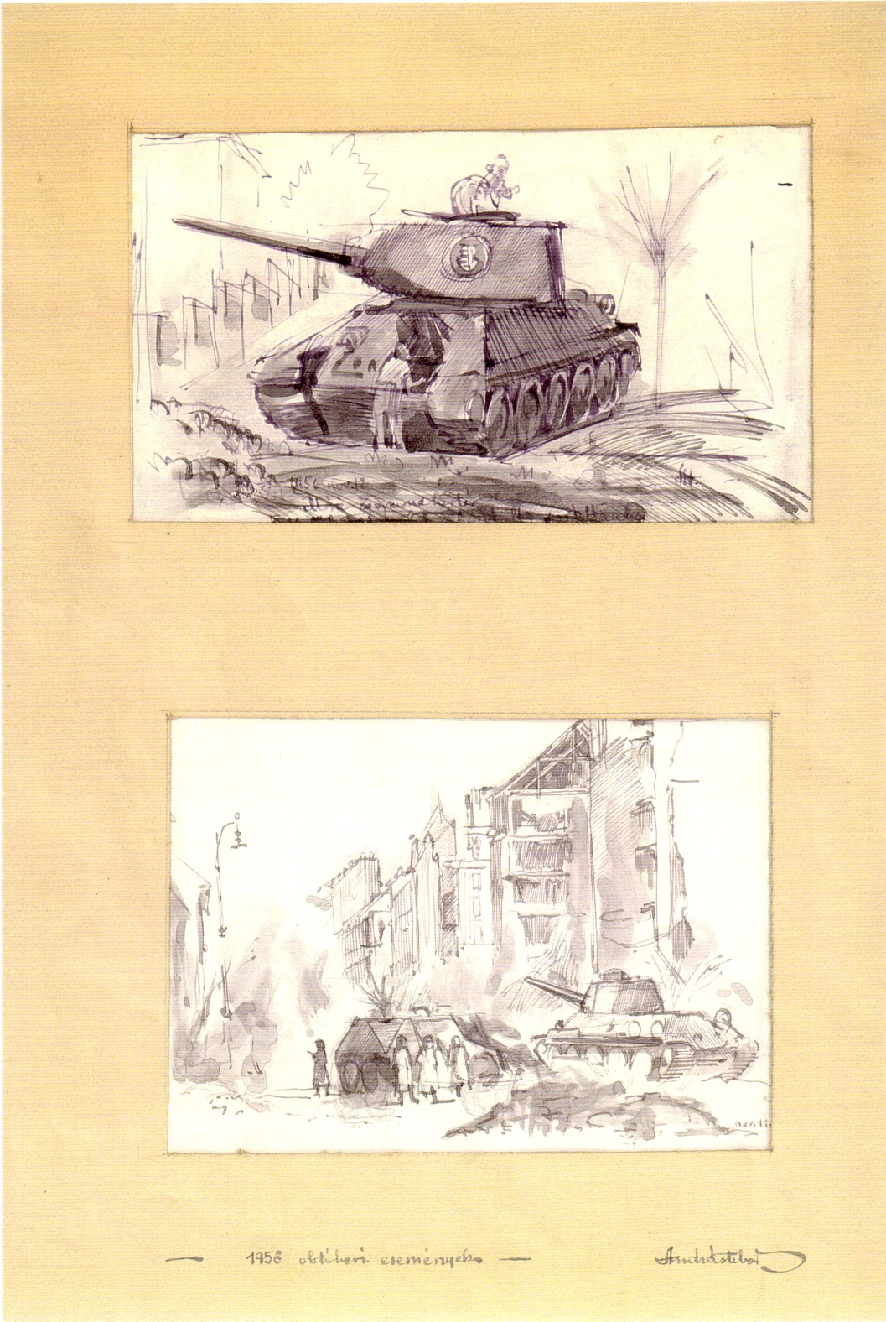
November

Slide 24
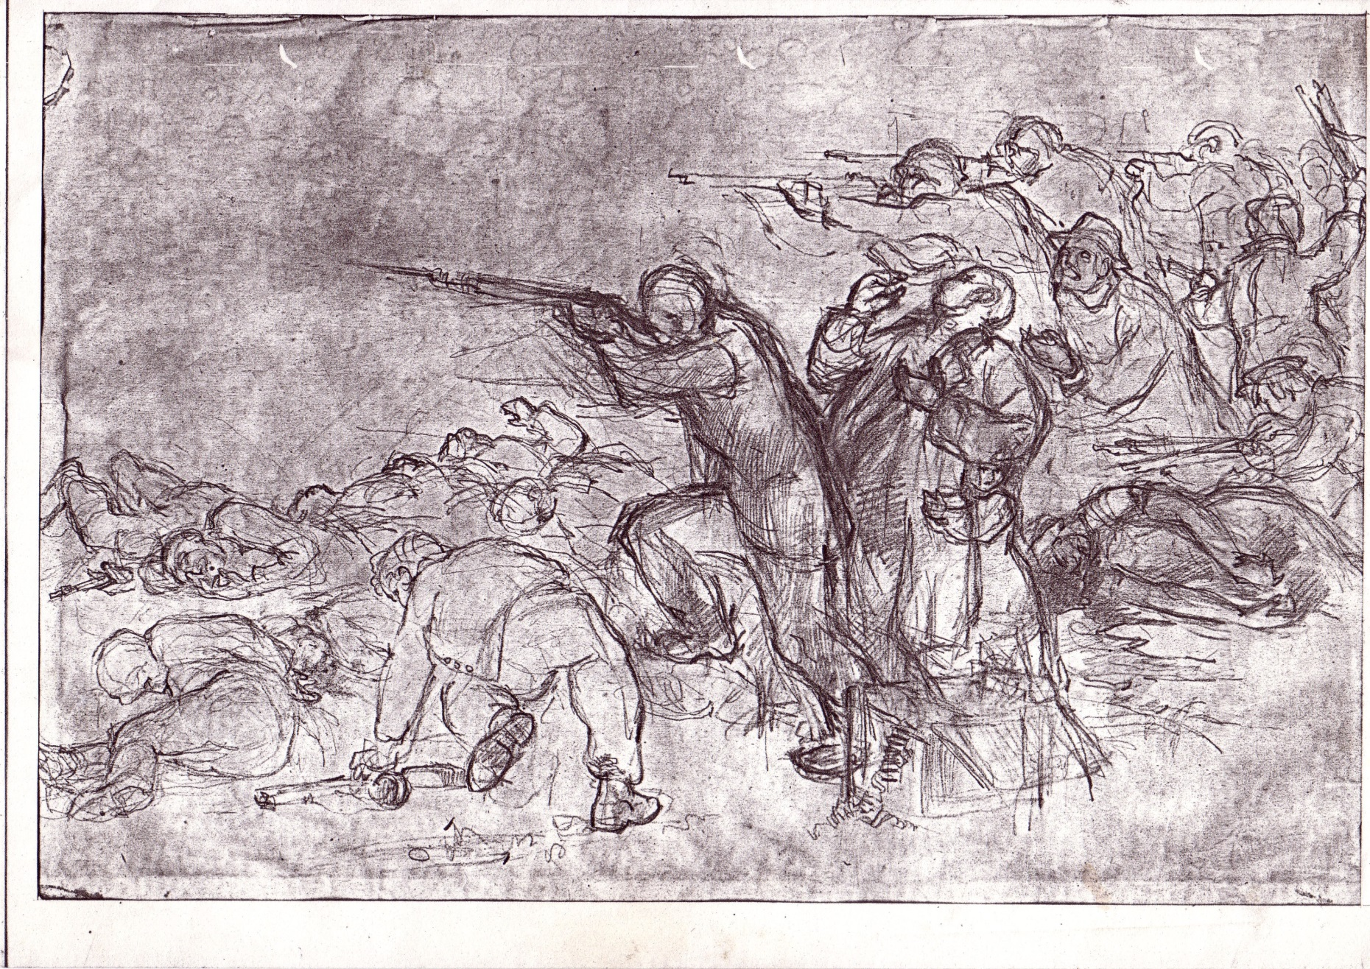
Rejtjeles üzenet 1 :„Varsói gettó felkelés”

Slide 25
Ugyanaz másképp: A rádióhoz
Notes:
Jutka találta meg

Slide 26
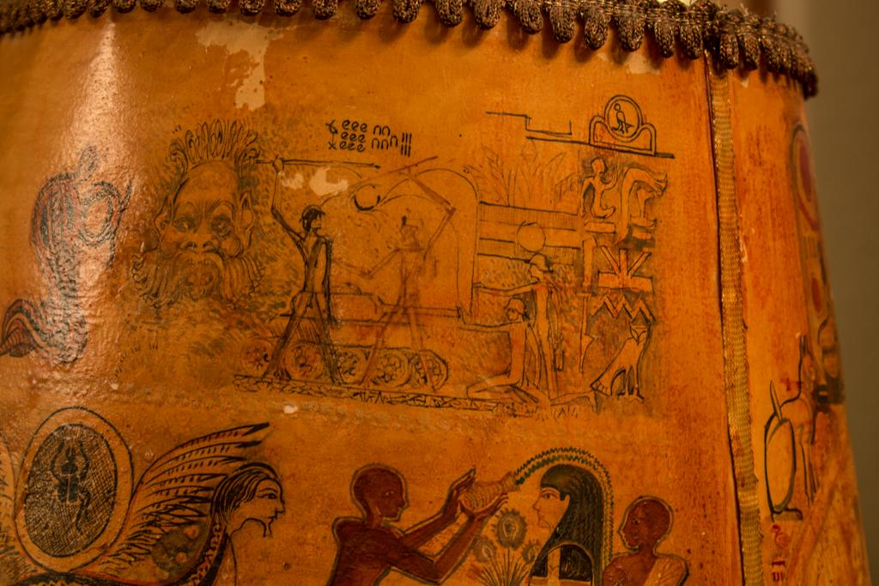
Rejtjeles üzenet 2: ’56-os lámpaernyő

Slide 27
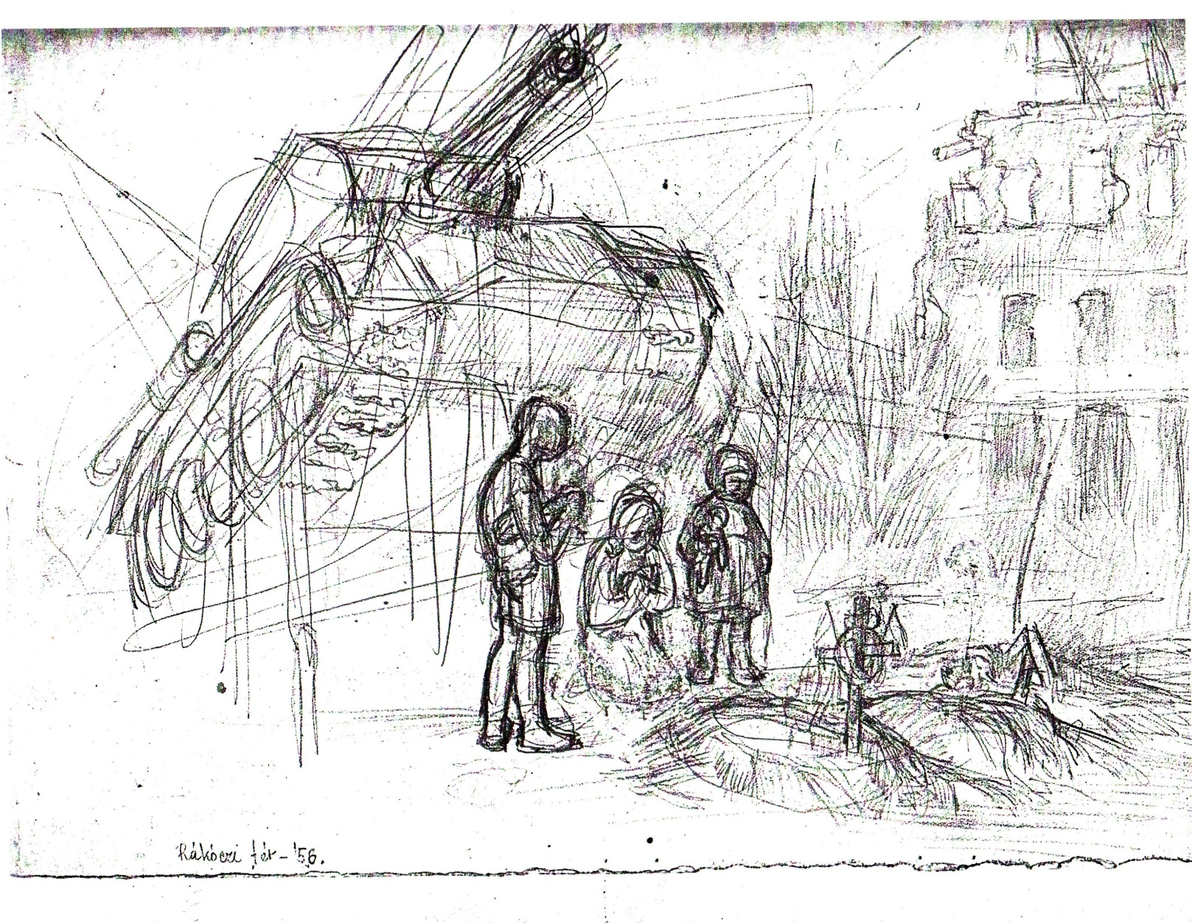
Rákóczi tér 1956

Slide 28
Pusztázók-magukra hagyott bujdosók 1958

Slide 29
Tömlöcbe zárt rabok 1960
Notes:
„Üldöztetünk, de el nem hagyatunk; tiportatunk, de el nem veszünk” Pál apostolnak a korintusbeiekhez írt második levele 4:9-11

Slide 30
Magyar temető (Cimitérium Hungaricum) 1962

Slide 31
Túlélők 1970

Slide 32
Mi a mozgás 1? -- Fázisok 1970

Slide 33
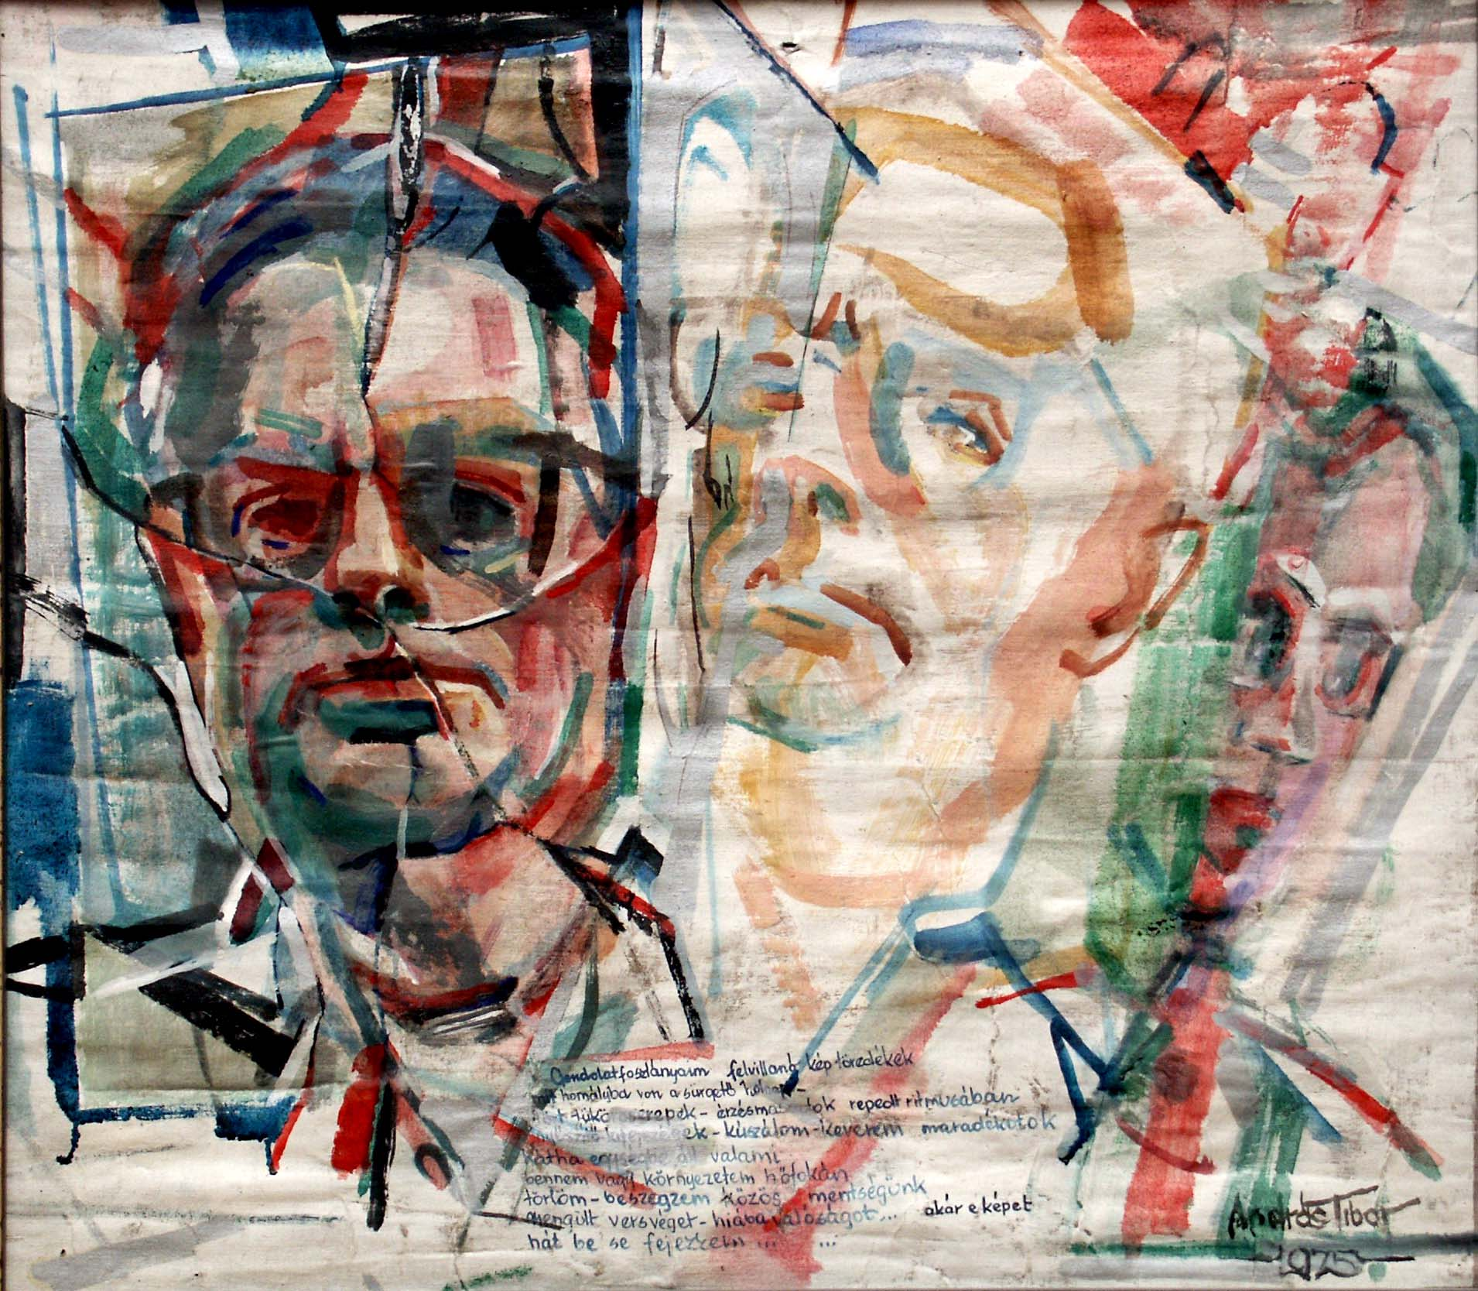
Mi a mozgás? 2. -- Tört képek 1975

Slide 34
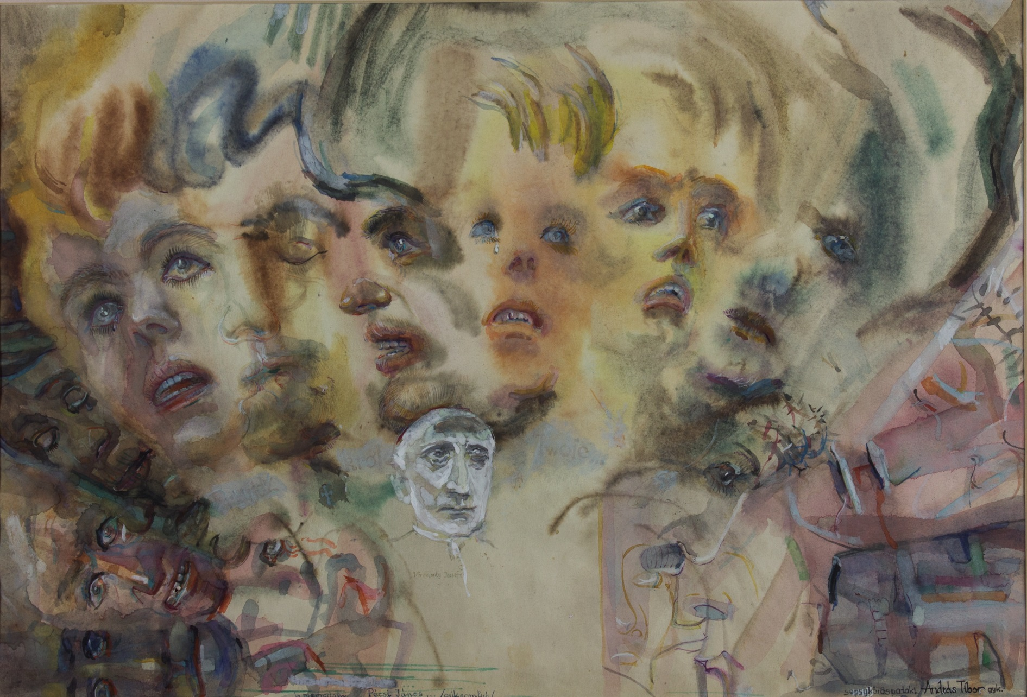
Mi a mozgás? 3.
In memoriam Pécsi János (Csíksomlyó) 1986

Slide 35
Végül: Verne illusztráció 1970

